Slide 1
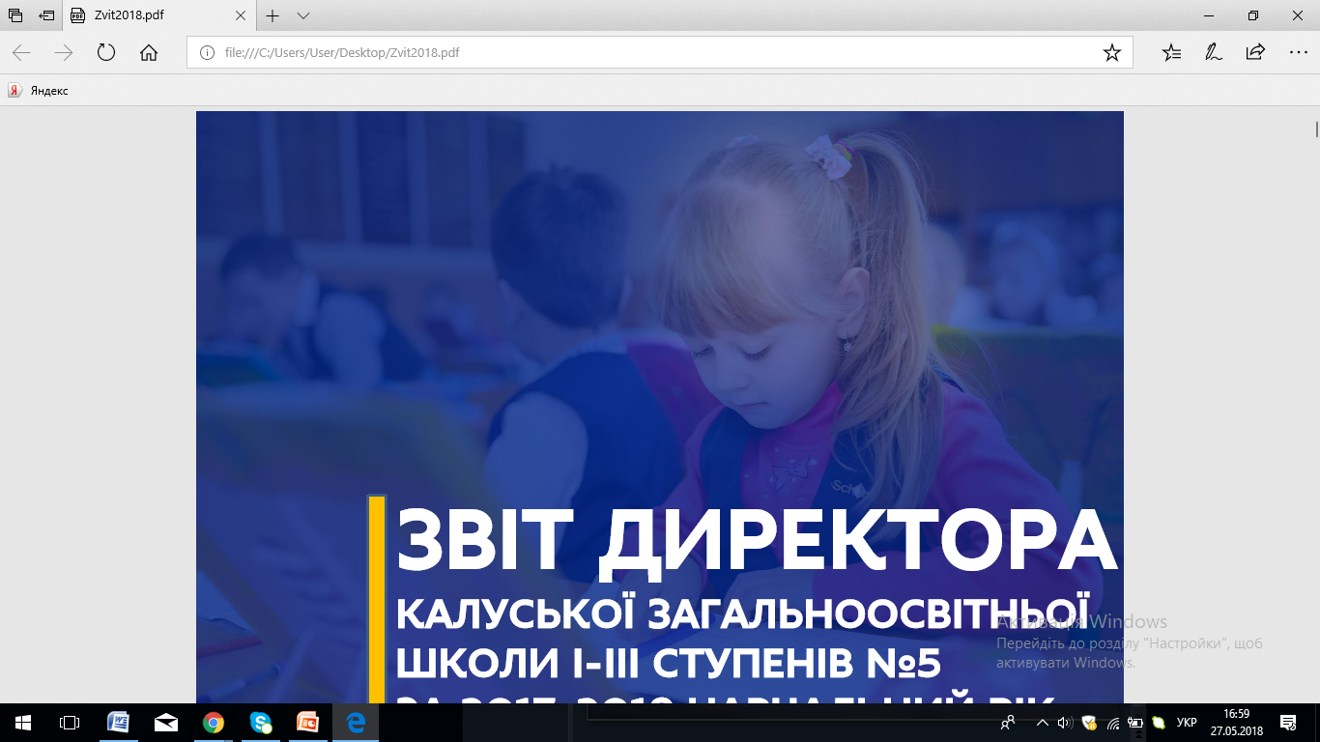
БОЯНСЬКОЇ ЗАГАЛЬНООСВІТНЬОЇ ШКОЛИ І-ІІІ СТУПЕНІВ
ЗА 2018-2019 НАВЧАЛЬНИЙ РІК

Slide 2
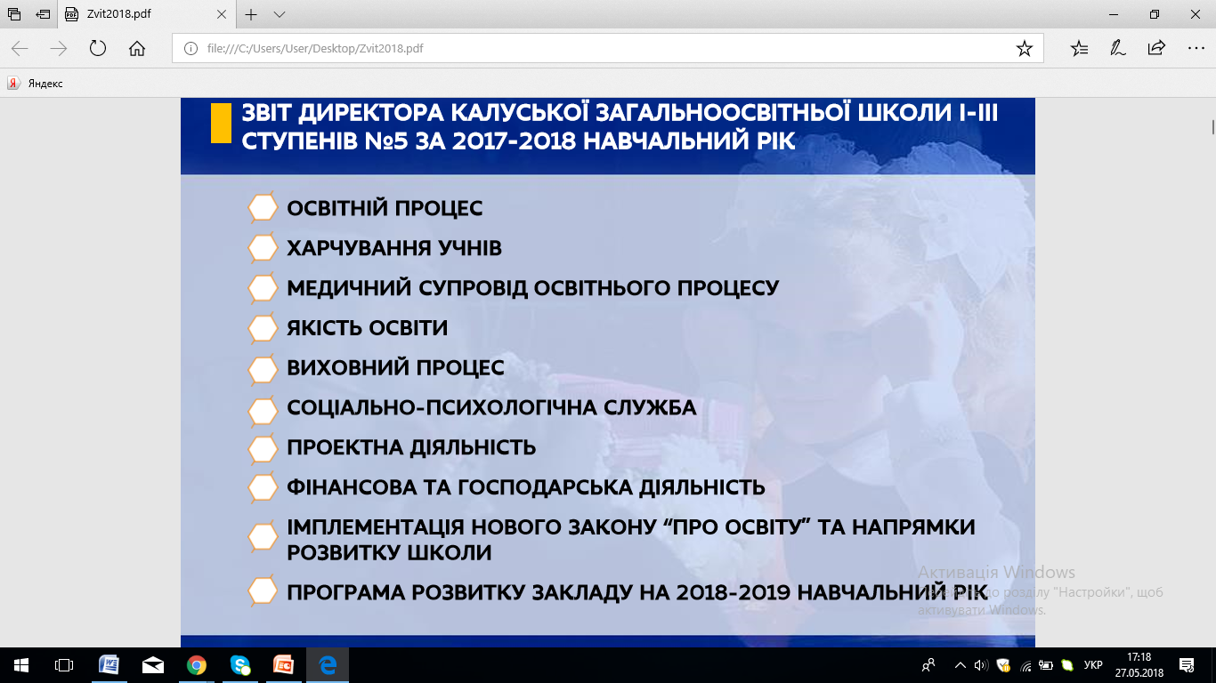
ЗВІТ ДИРЕКТОРА БОЯНСЬКОЇ ЗАГАЛЬНООСВІТНЬОЇ ШКОЛИ
І-ІІІ СТУПЕНІВ ЗА 2018-2019 НАВЧАЛЬНИЙ РІК

Slide 3
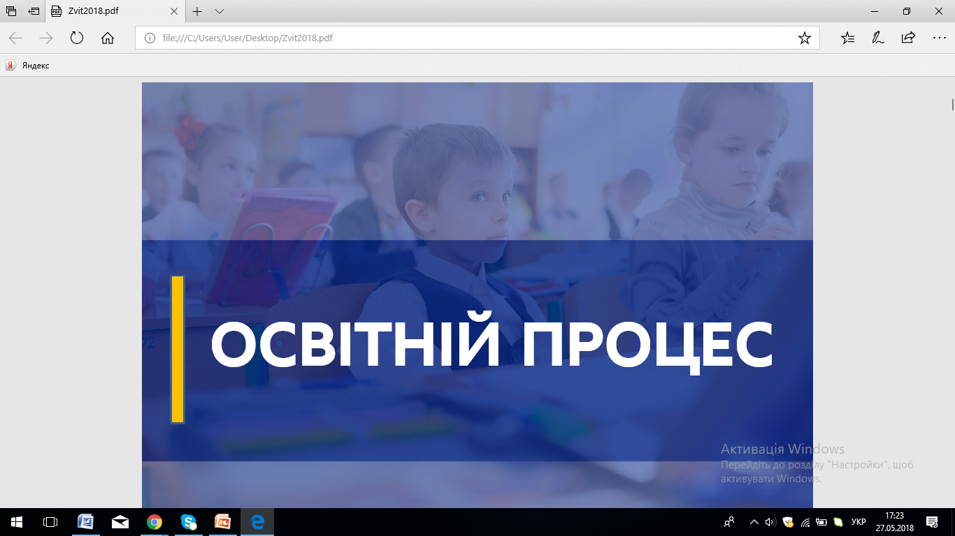

Slide 4
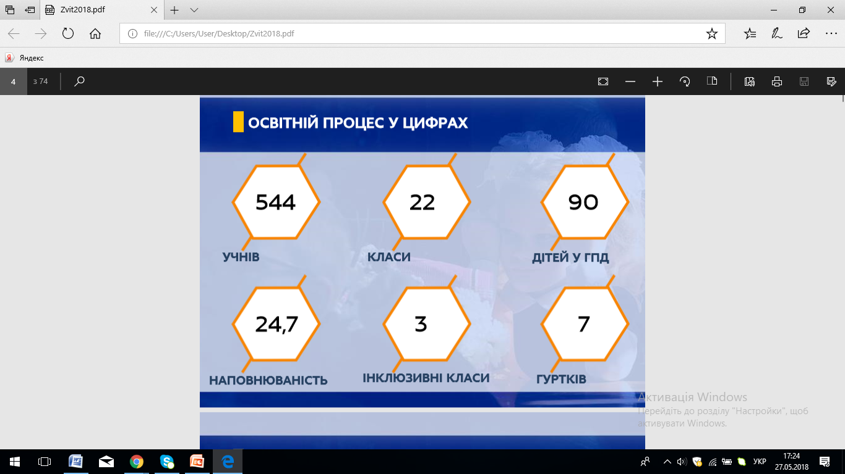
362
23
15,7
4
5

Slide 5
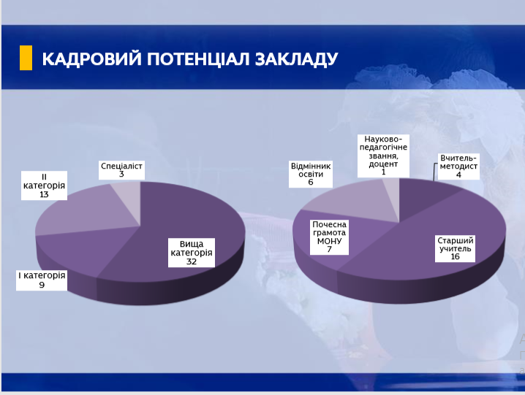
Медаль
10 років незалежності 1
І категорія 7
ІІ категорія 5
Вища категорія 22
Вчитель – методист 10 9
Молоді вчителі 9
Старший вчитель 6
спеціаліст 10

Slide 6
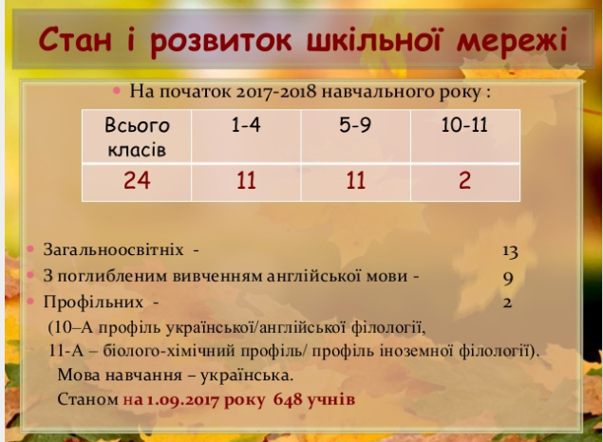
23
9
10
4
Класів з посиленим вивченням англійської мови – 1
Класів з посиленим вивченням української мови – 4
Профільних класів:
профіль української філології – 4
Мова навчання: українська та румунська.
Станом на 01.09.2018 - 362 учнів

Slide 7
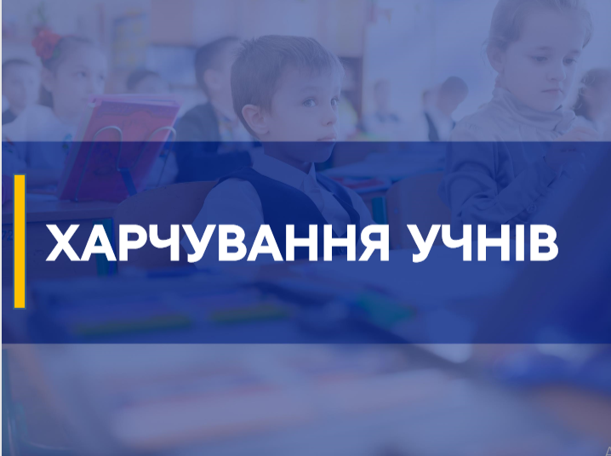

Slide 8
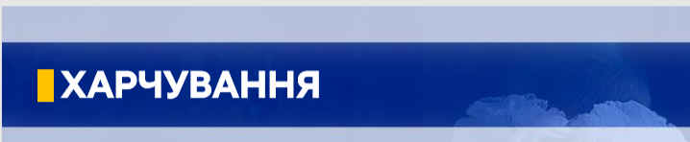
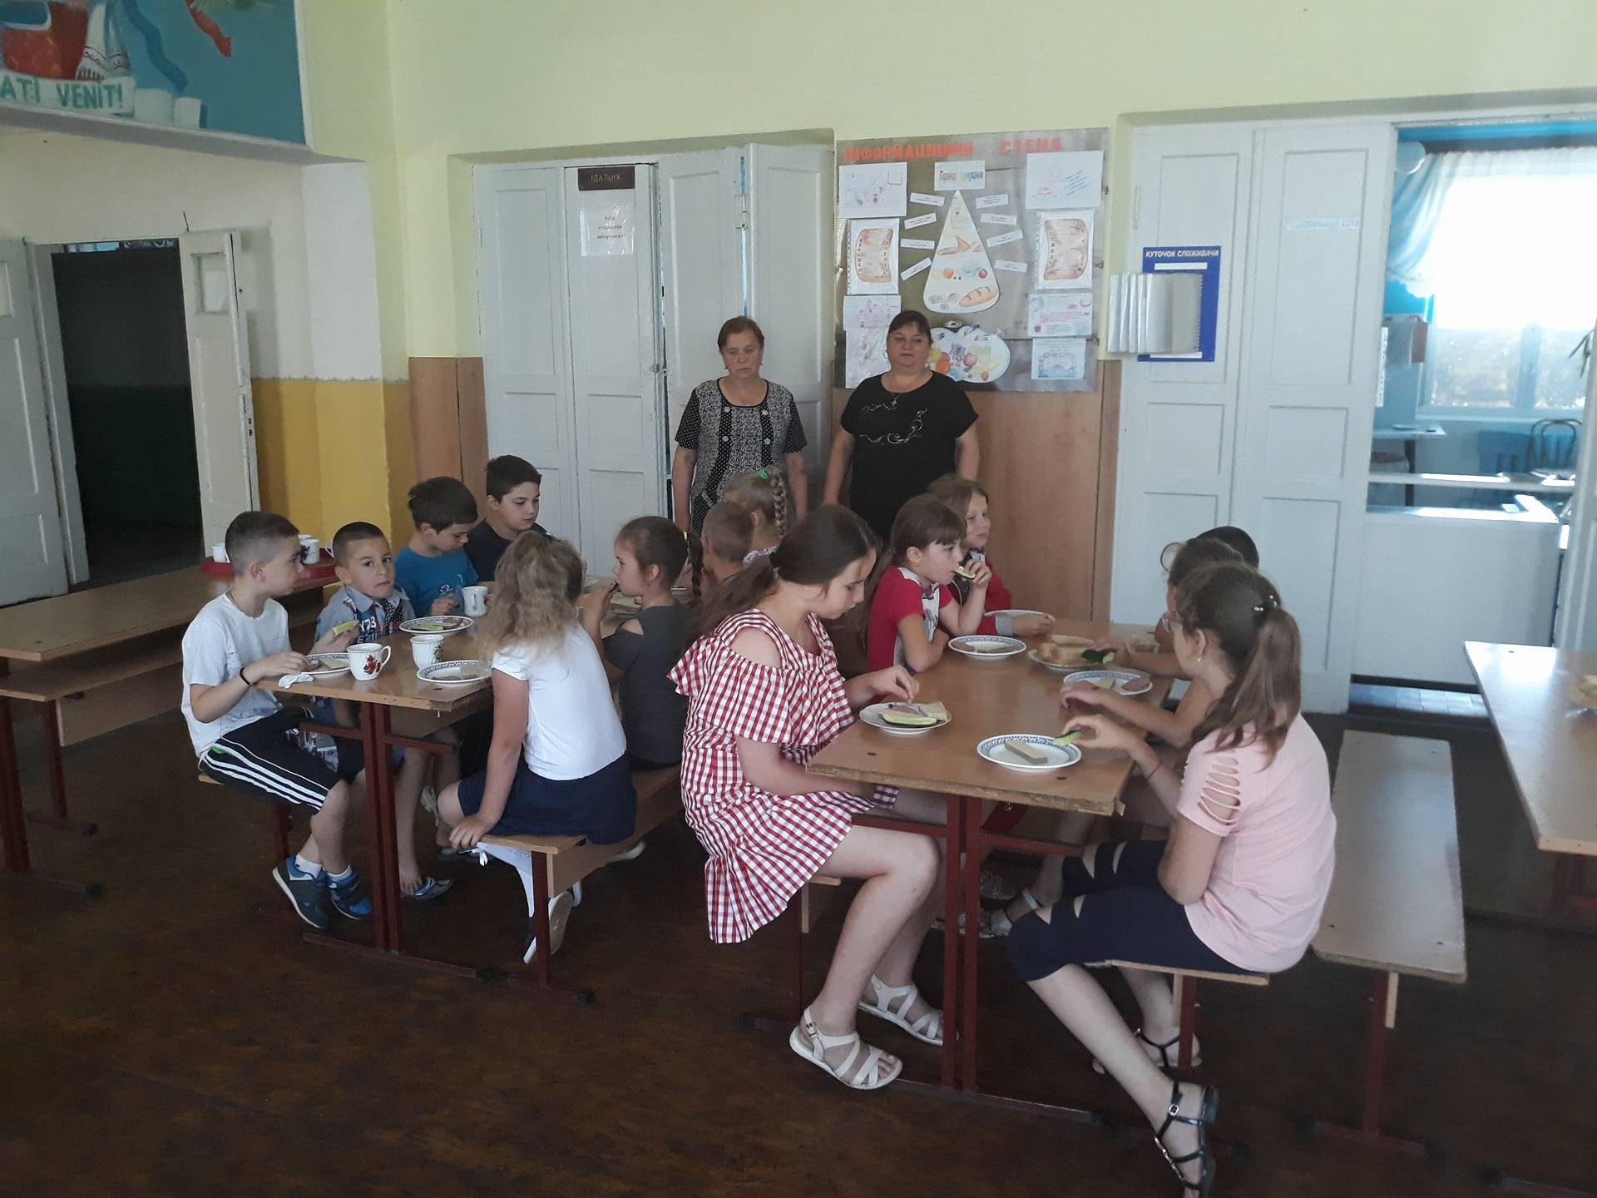

Slide 9
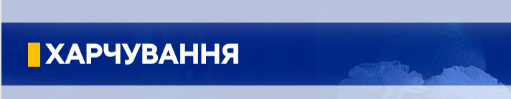

Slide 10
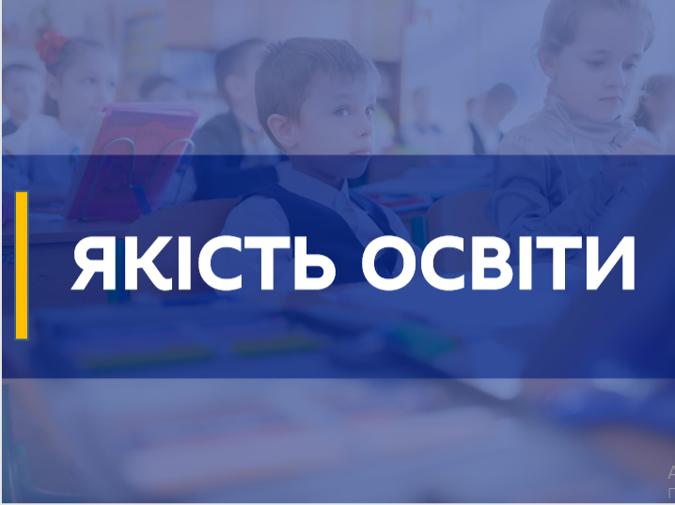

Slide 11
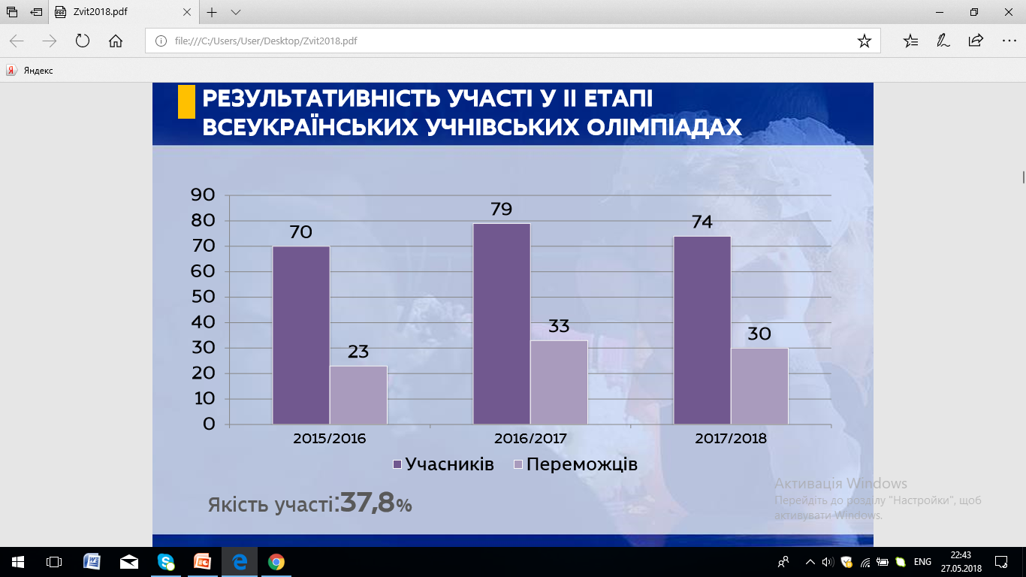

Slide 12
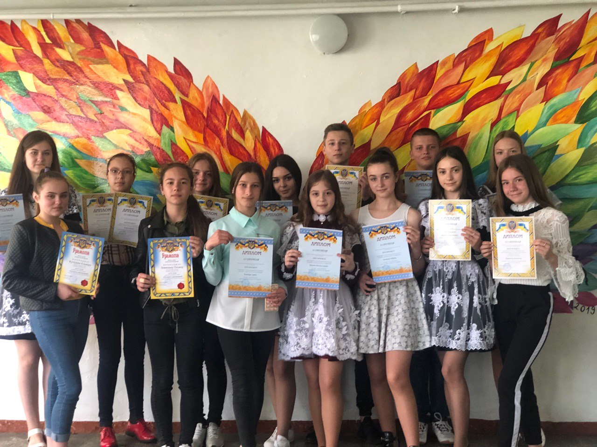

Slide 13
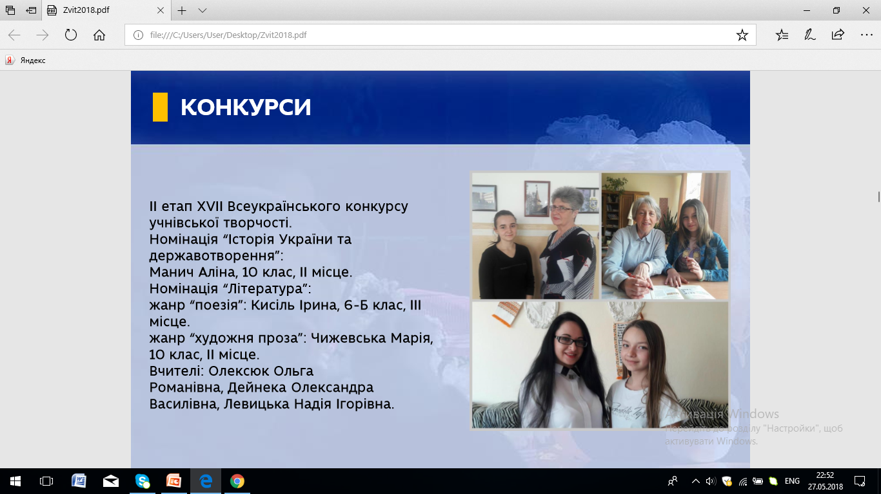

Учні школи є преможцями Міжнародного мовно-літературного конкурс учнівської та студентської молоді імені Тараса Шевченка
2 місце – 1 учень;
3 місце - 2 учня

Slide 14
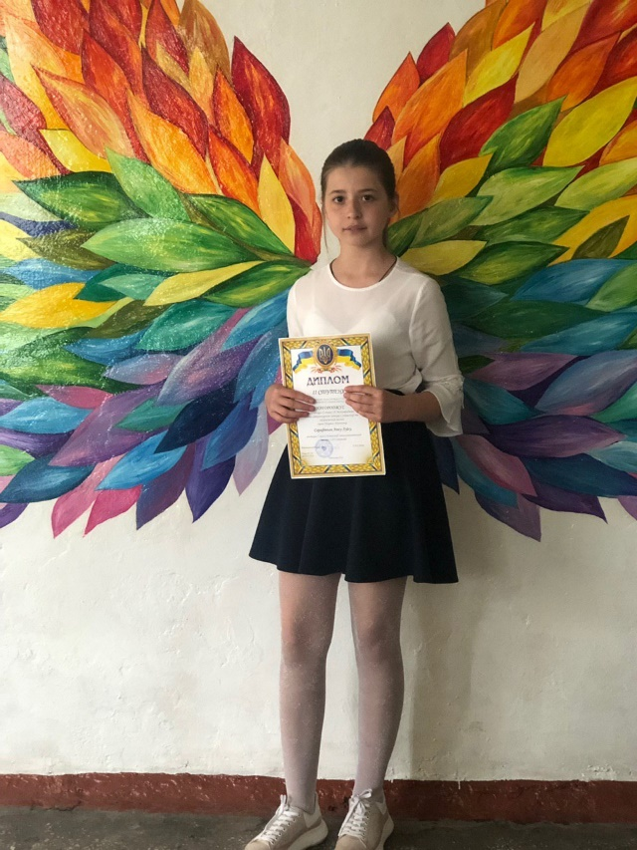
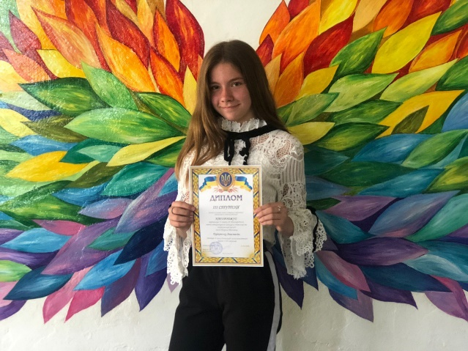
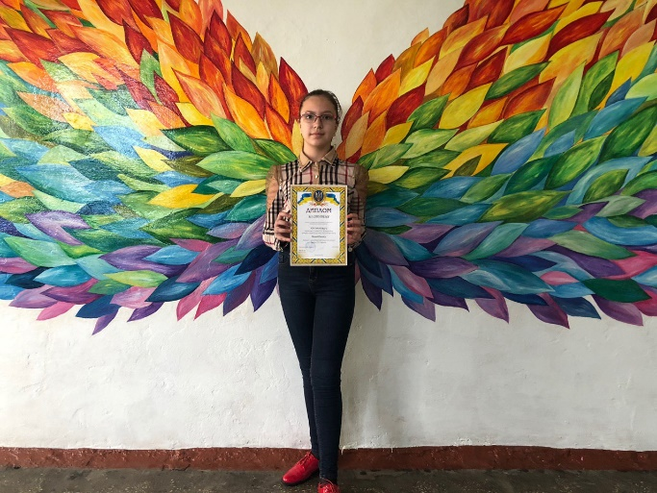

Slide 15

Учні школи є преможцями Міжнародного конкурсу з української мови імені Петра Яцика
3 місце - 3 учня

Slide 16
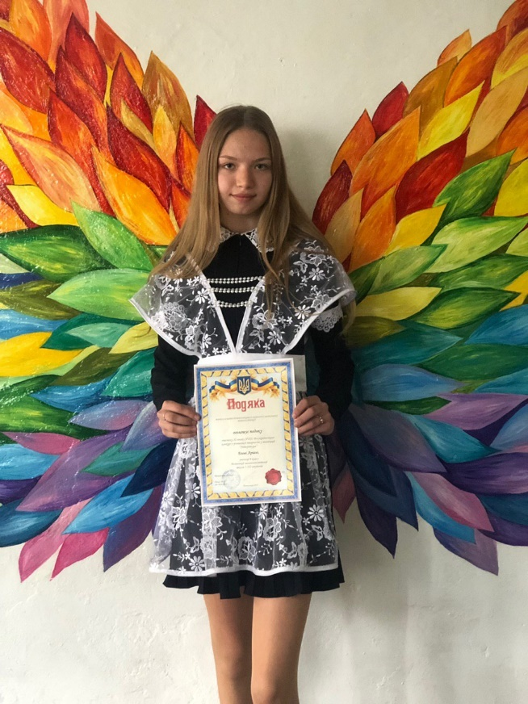
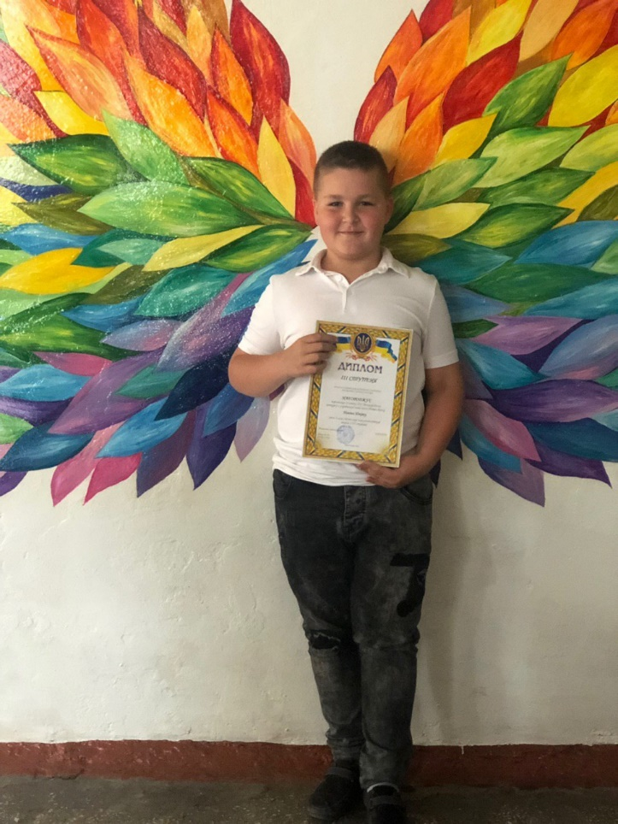
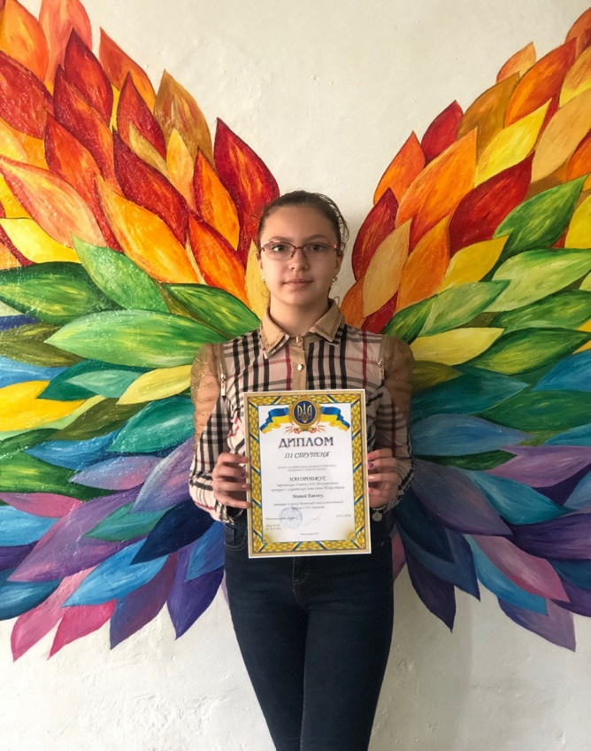

Slide 17
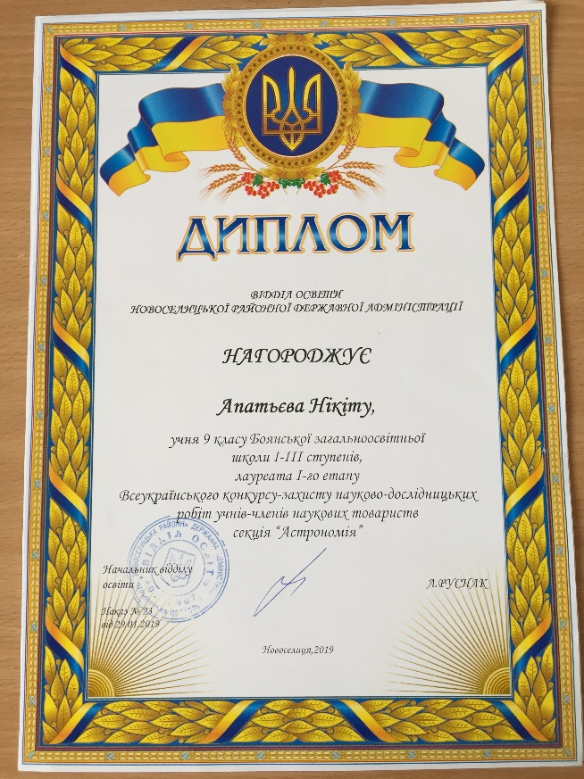
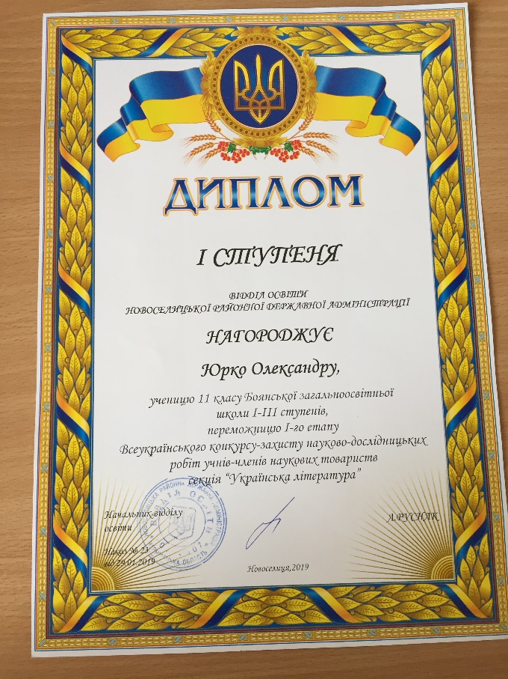
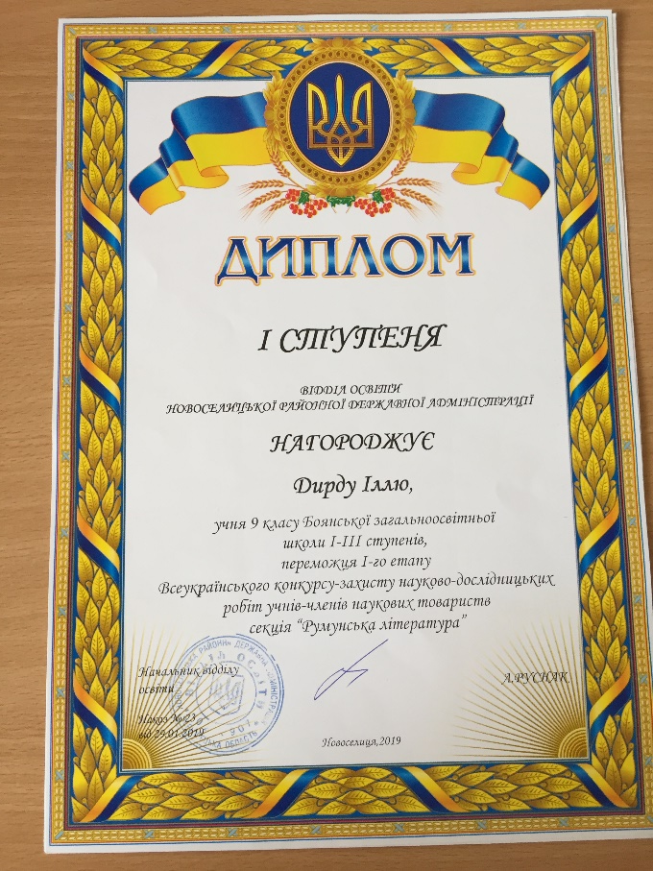
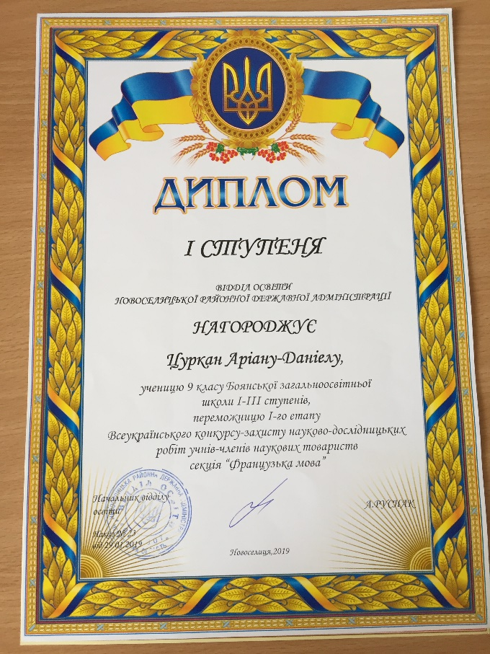
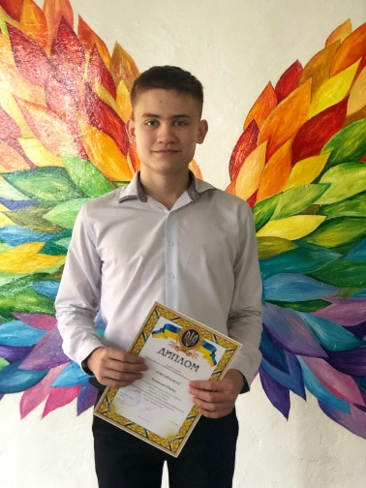
РЕЗУЛЬТАТИВНІСТЬ УЧАСТІ У ВСЕУКРАЇНСЬКОМУ КОНКУРСІ-ЗАХИСТІ НАУКОВО-ДОСЛІДНИЦЬКИХ РОБІТ УЧНІВ-ЧЛЕНІВ НАУКОВИХ ТОВАРИСТВ

Slide 18
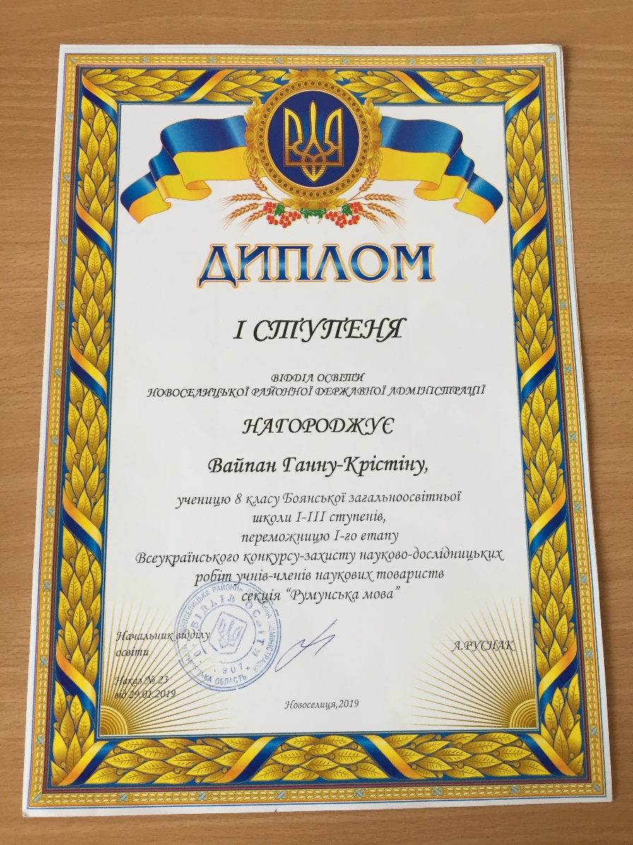
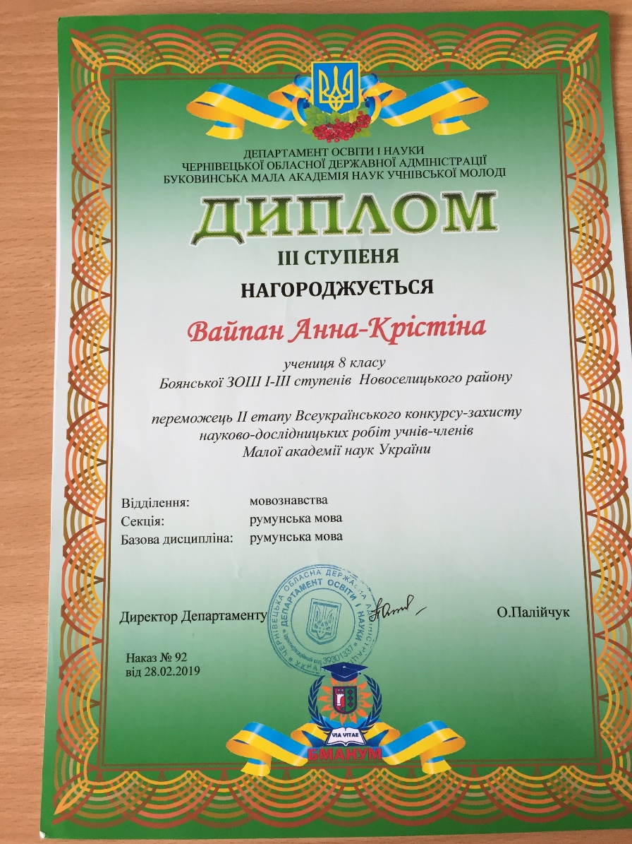
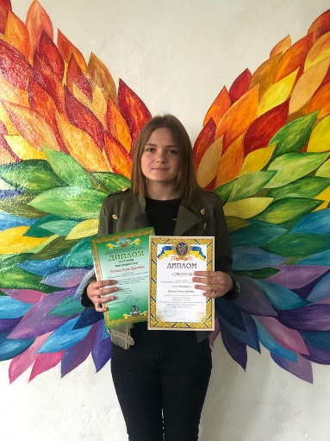
РЕЗУЛЬТАТИВНІСТЬ УЧАСТІ У ВСЕУКРАЇНСЬКОМУ КОНКУРСІ-ЗАХИСТІ НАУКОВО-ДОСЛІДНИЦЬКИХ РОБІТ УЧНІВ-ЧЛЕНІВ НАУКОВИХ ТОВАРИСТВ

Slide 19
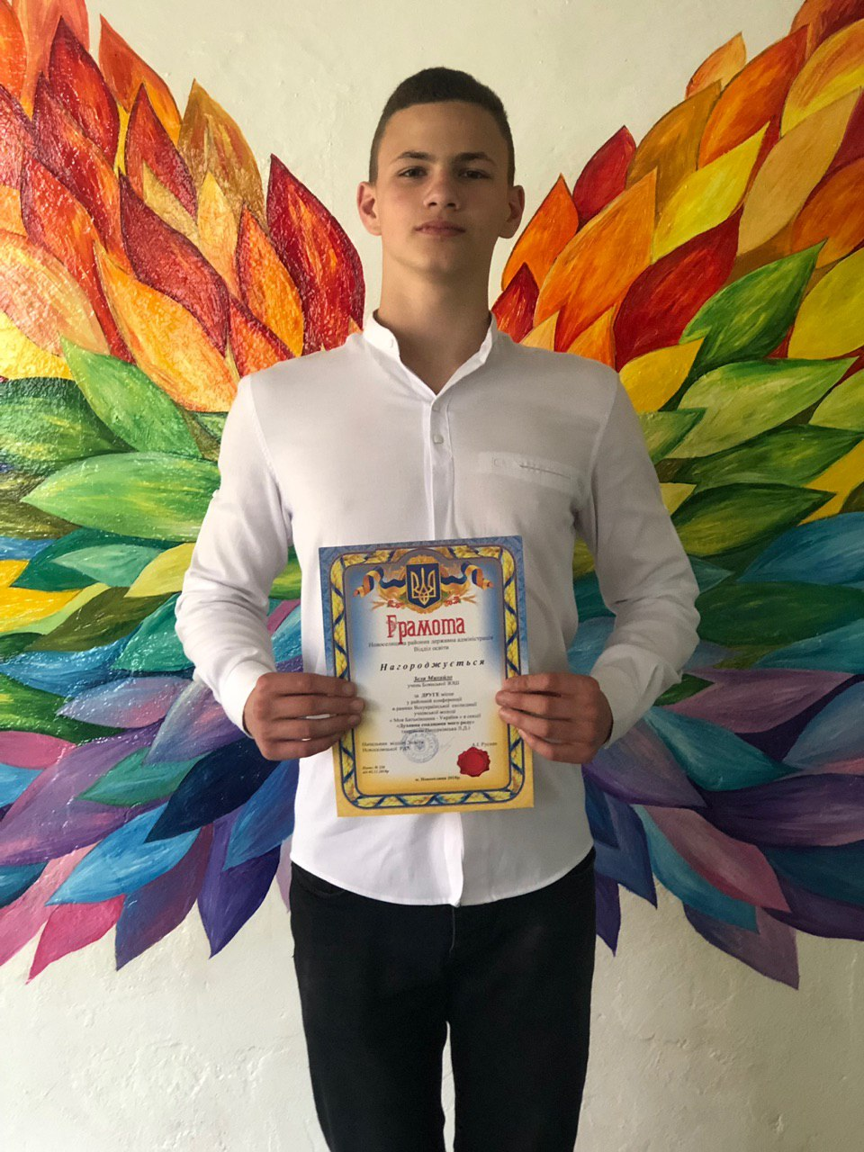
Районна конференція в рамках
Всеукраїнської екпедиції учнівської молоді
«Моя Батьківщина - Україна» в секції «Духовна спадщина мого роду»
ІІ місцеІ

Slide 20
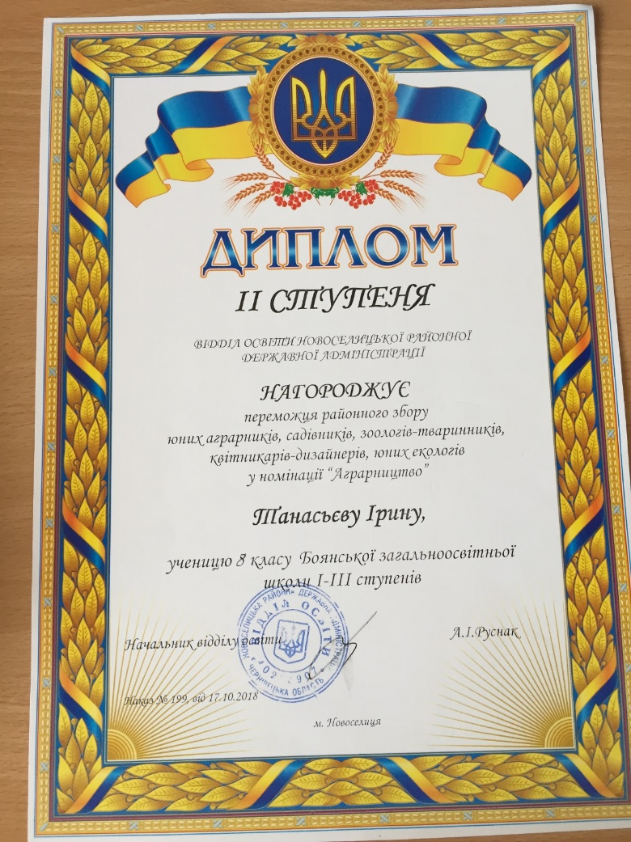
РЕЗУЛЬТАТИВНІСТЬ УЧАСТІ У РАЙОННОМУ ЗБОРІ ЮНИХ АГРАРНИКІВ, САДОВОДІВ, ЗООЛОГІВ, КВІТНИКАРІВ, ЮНИХ ЕКОЛОГІВ У НОМІНАЦІЇ «АГРАРНИЦТВО»

Slide 21
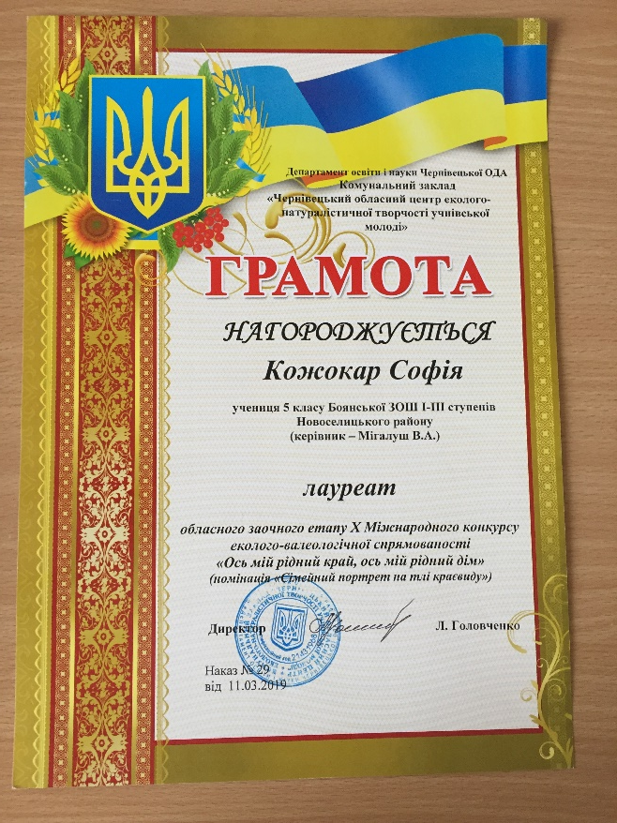
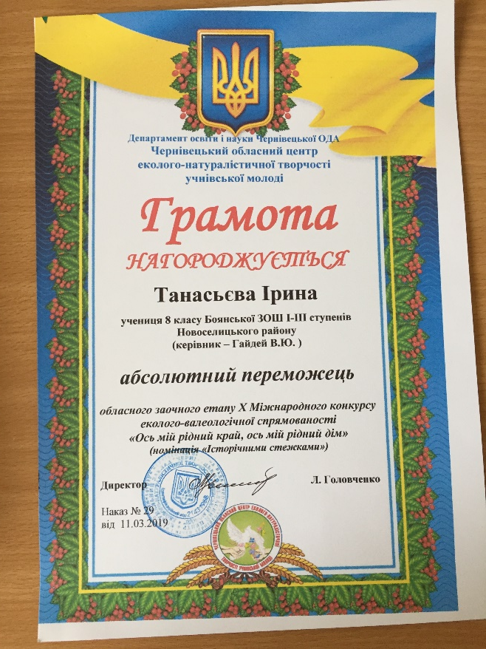
Учні школи є переможцями та абсолютними переможцями ХІІ Міжнародного конкурсу
еколого-валеологічного спрямування
«Ось мій рідний край, ось мій рідний дім».

Slide 22
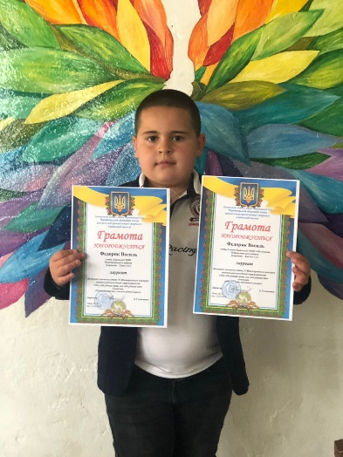
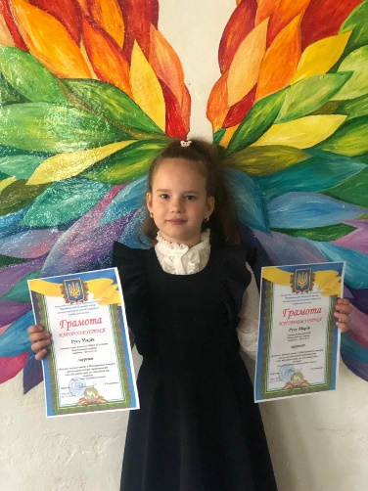
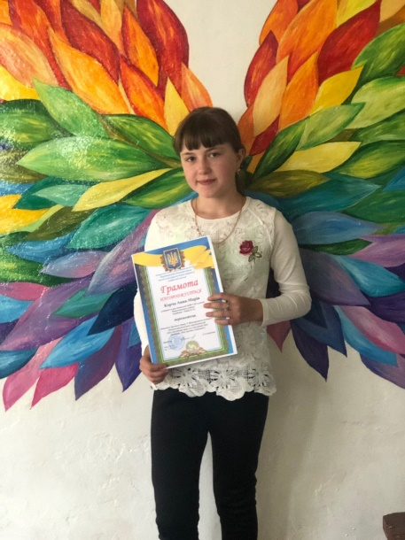
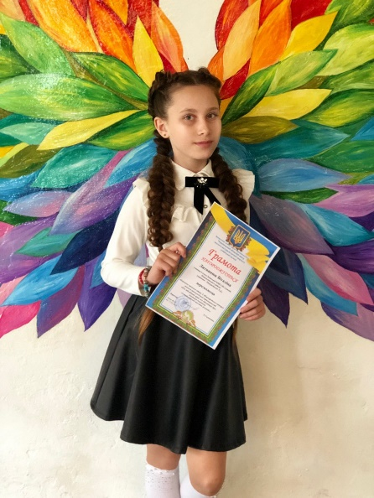
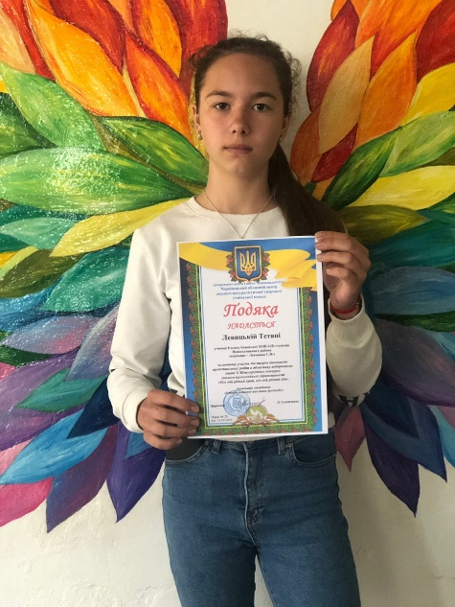
ХІІ Міжнародний конкурс еколого - валеологічного спрямування
«Ось мій рідний край, ось мій рідний дім»

Slide 23

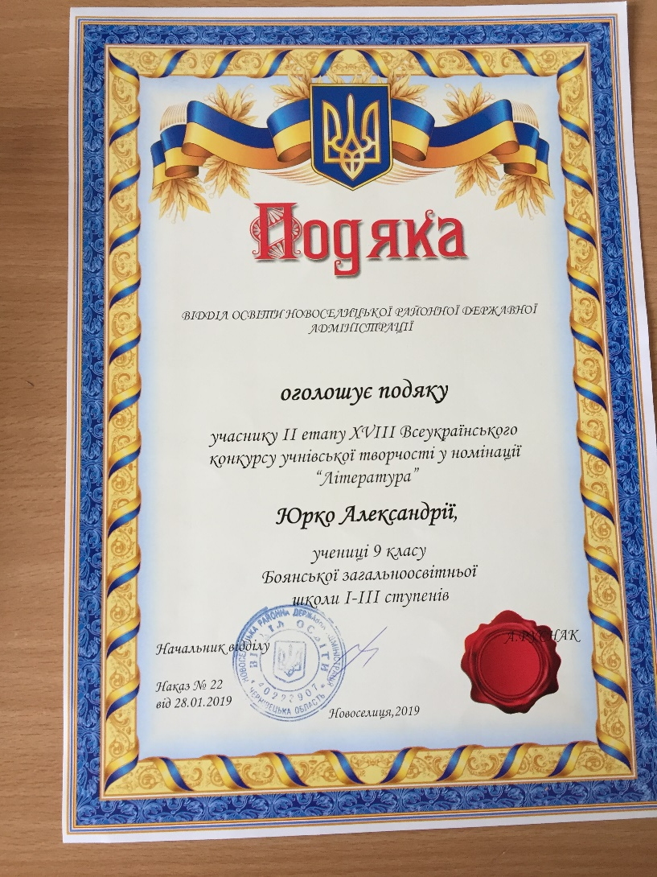
РЕЗУЛЬТАТИВНІСТЬ УЧАСТІ У
ХУІІІ ВСЕУКРАЇНСЬКОМУ КОНКУРСІ
УЧНІВСЬКОЇ ТВОРЧОСТІ

Slide 24
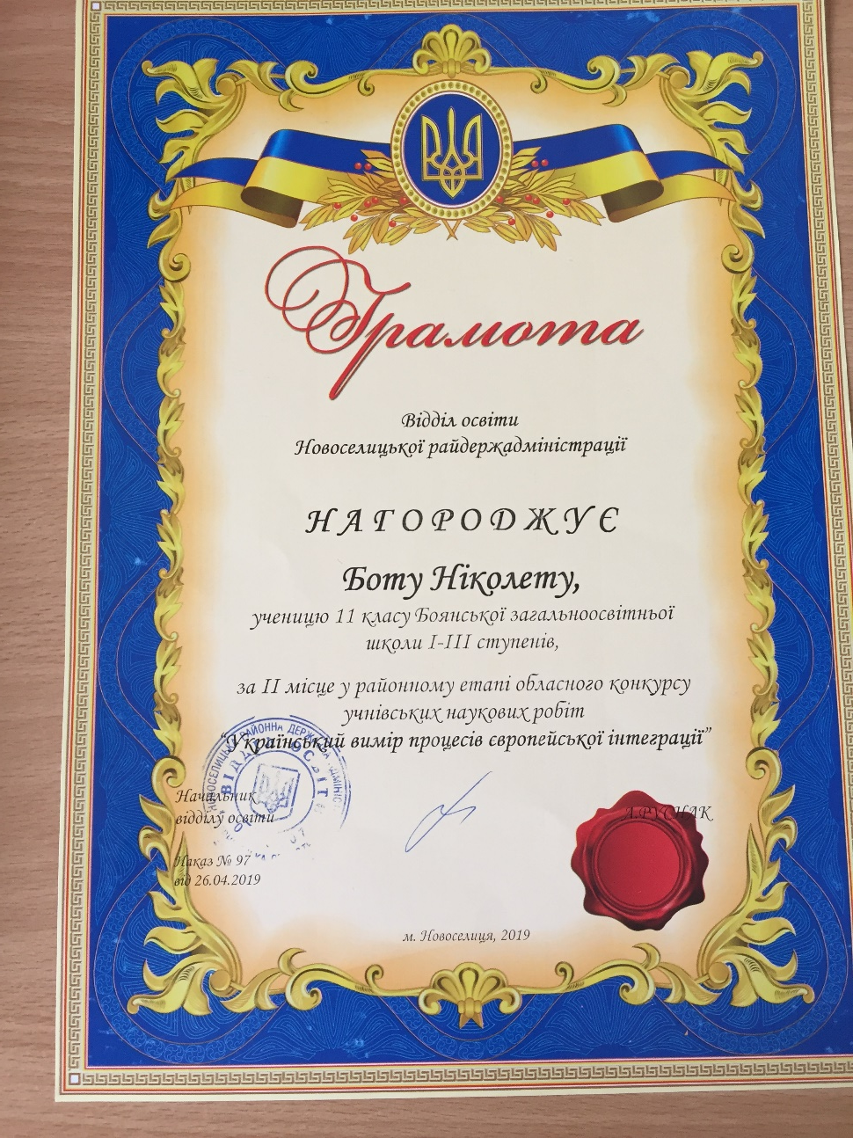
РАЙОННИЙ ЕТАП ОБЛАСНОГО КОНКУРСУ УЧНІВСЬКИХ НАУКОВИХ РОБІТ «УКРАЇНСЬКИЙ ВИМІР ПРОЦЕСІВ ЄВРОПЕЙСЬКОЇ ІНТЕГРАЦІЇ»

Slide 25
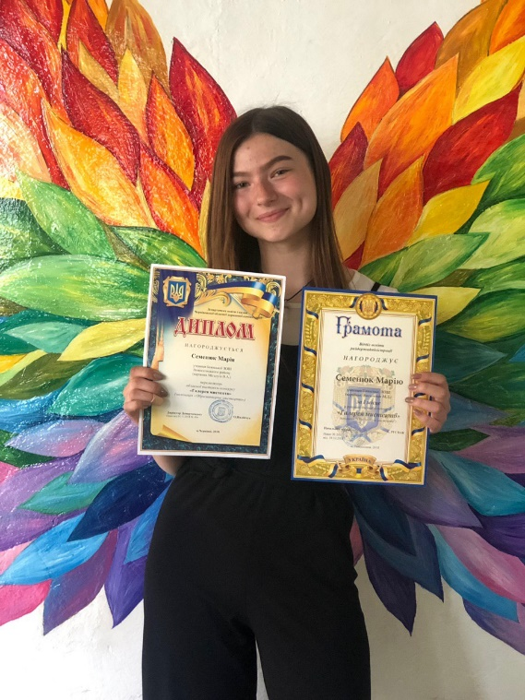
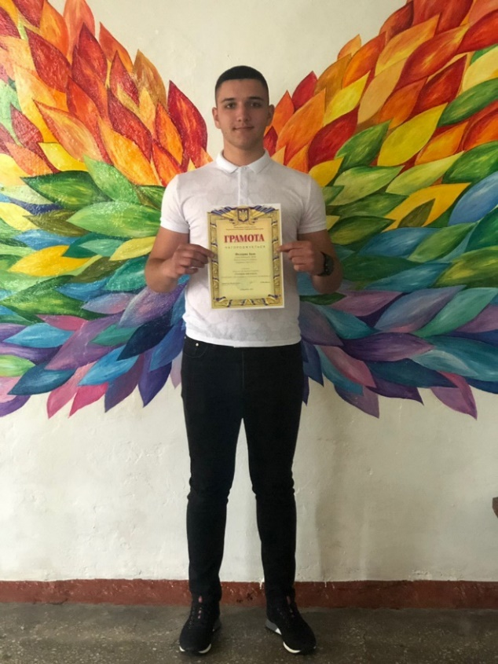
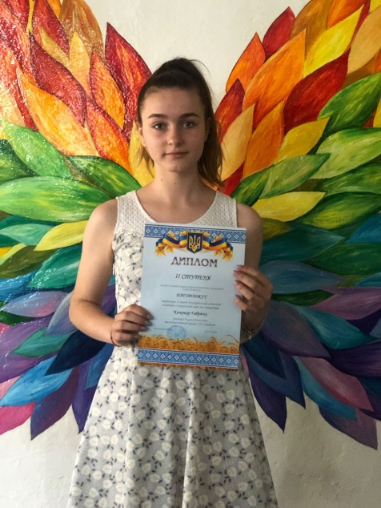
РАЙОННА ВИСТАВКА-КОНКУРС
«ГАЛЕРЕЯ МИСТЕЦТВ»

Slide 26
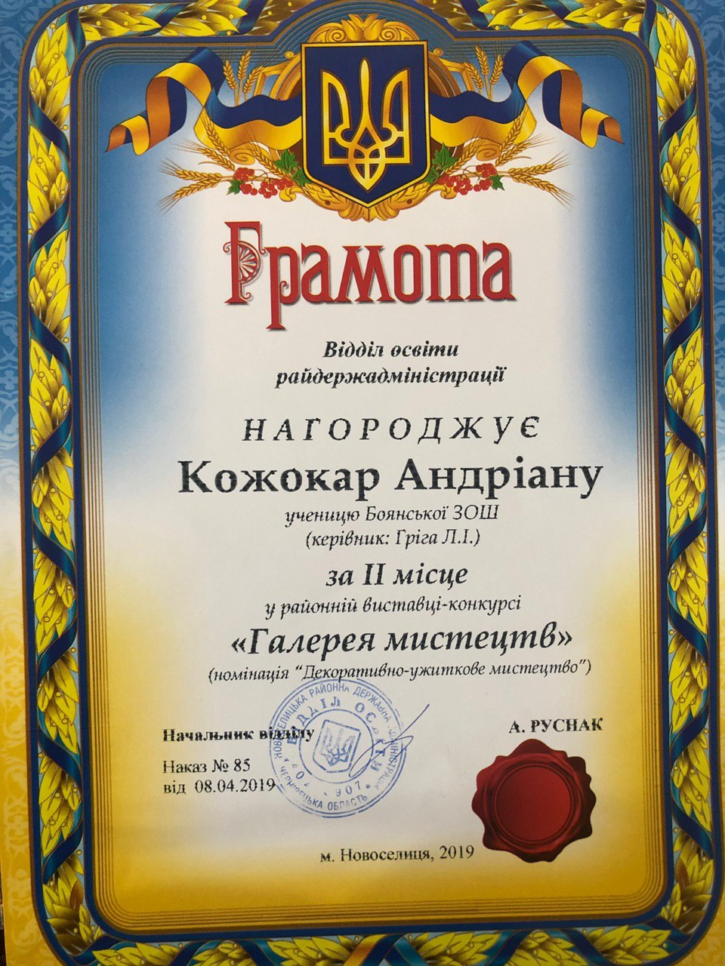
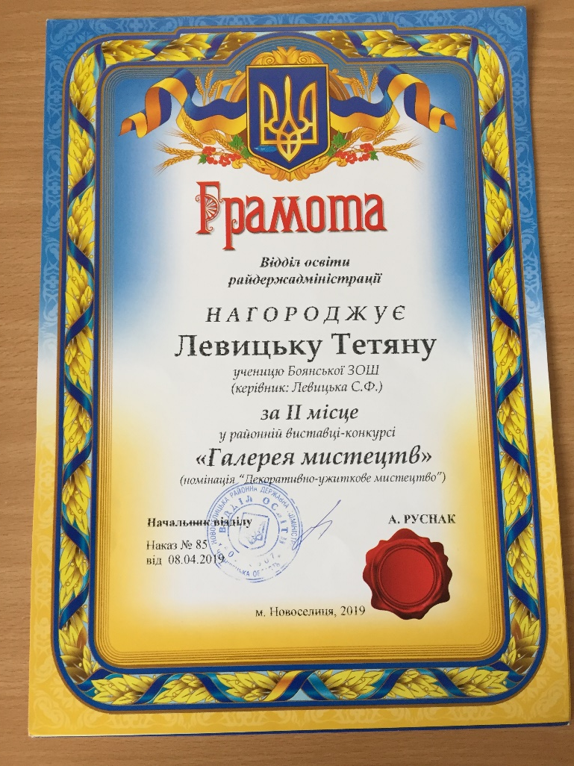
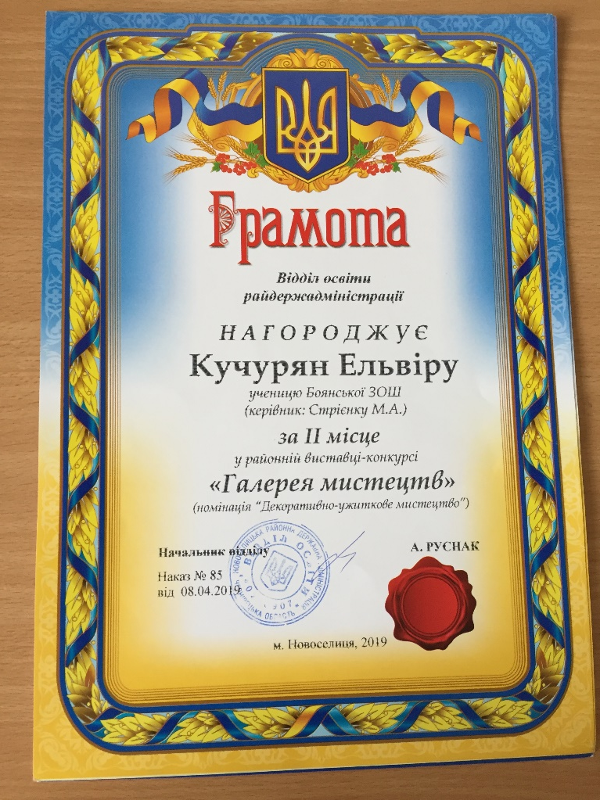
РАЙОННА ВИСТАВКА-КОНКУРС
«ГАЛЕРЕЯ МИСТЕЦТВ»

Slide 27
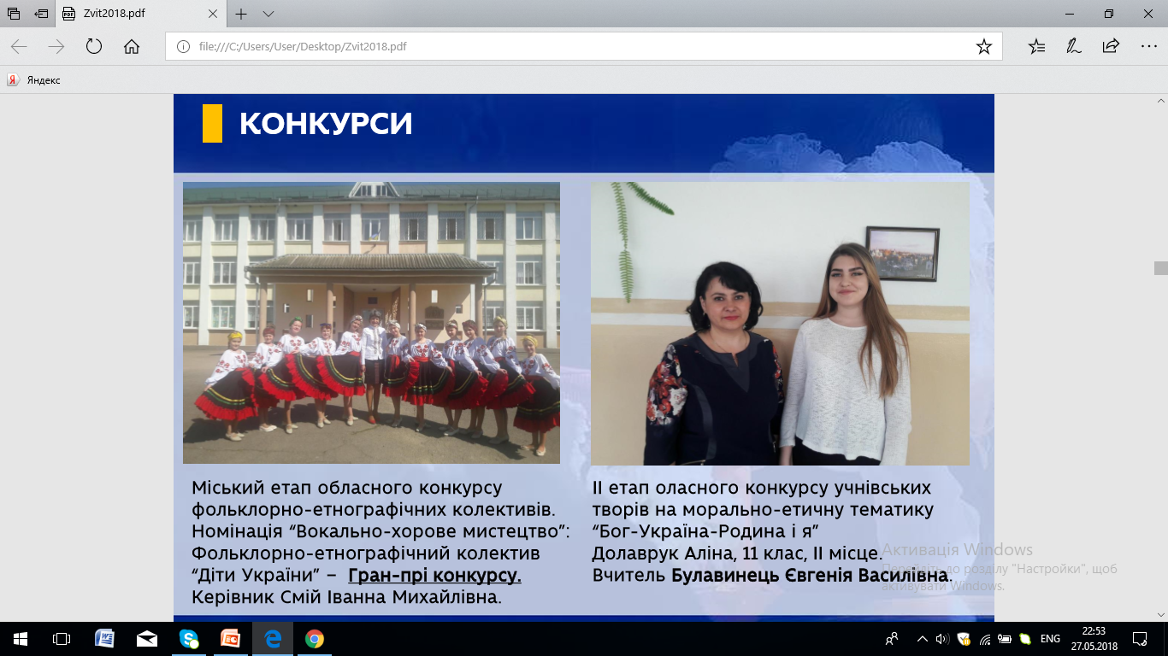
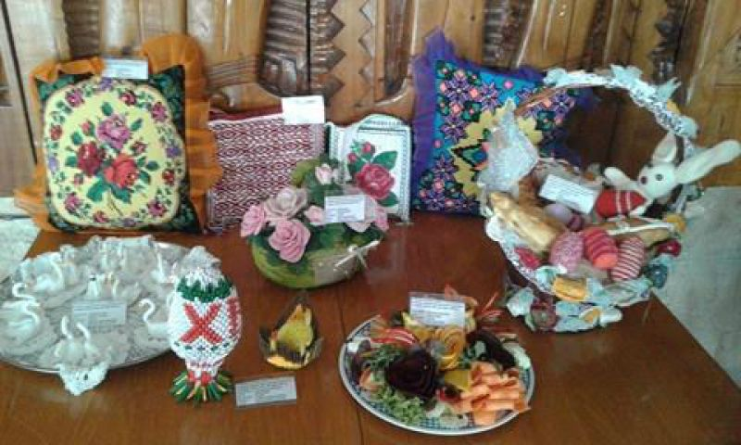
Призові місця у конкурсі
«Галерея мистецтв»!

Slide 28
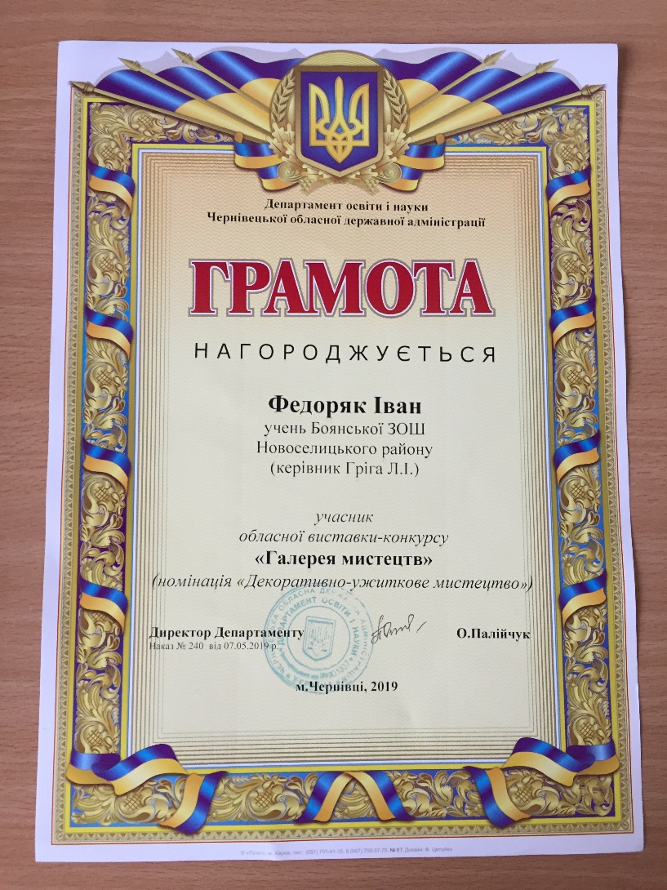
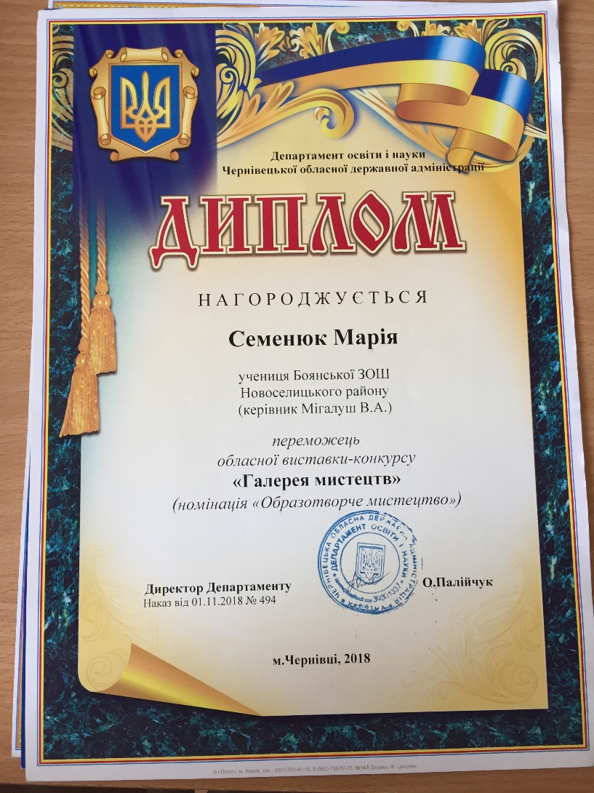
ОБЛАСНА ВИСТАВКА-КОНКУРС
«ГАЛЕРЕЯ МИСТЕЦТВ»

Slide 29
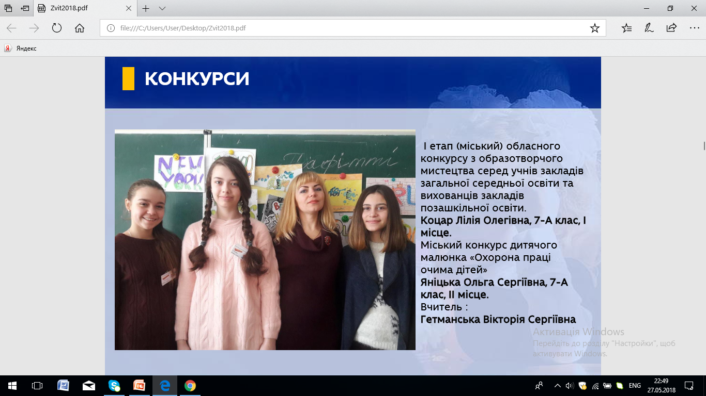

Учениця 11-Б класу Семенюк Марія нагороджена грамотою за активну участь у регіональному конкурсі дитячого малюнку «Охорона праці – очима дітей»

Slide 30

10 учнів школи є переможцями Всеукраїнського учнівського фізичнго конкурсу "Левеня"

Slide 31

122 учнів школи є переможцями Міжнародного математичного конкурсу «Кенгуру»

Slide 32

ПЕРЕМОЖЦІ РАЙОННОГО ТА ОБЛАСНОГО ЕТАПІВ КОКУРСУ «КОСМІЧНІ ФАНТАЗІЇ»

Slide 33


УЧАСТЬ У РАЙОННОМУ ЕТАПІ КОНКУРСУ
«РОЗКВИТАЙ, ПИСАНКО!» ТА ДЕНЬ ВИШИВАНКИ

Slide 34


Міжнародне партнерство
29.10.2018 в рамках Міжнародного проекту “Міжкультурна освіта – повага до культури та традицій народів” була підписана угода про співпрацю між нашим закладом освіти та Гімназійною школою “Нестор Уреке”, Буштень, Румунія.
18.03.2019 у рамках проекту учні 3-4-х класів брали участь у Міжнародному конкурсі літературної творчості “Літературна майстерня.
На теренах фантазії”

Slide 35





Міжнародне партнерство

Slide 36







Співпраця з Корпусом Миру США в Україні

Slide 37


Зустріч з представниками ОБСЄ

Slide 38




Slide 39



Slide 40



Slide 41



Slide 42

Тиждень творчості М.Емінеску

Slide 43



Slide 44




Slide 45



Slide 46


Slide 47


Slide 48


Перше вересня!

Slide 49


День Миру!

Slide 50


День Захисника України!

Slide 51



День пам'яті жертв голодомору.
Акція «Запали свічку»

Slide 52


Акція «Допоможи взимку птахам»!

Slide 53


Новорічні композиції!

Slide 54


День пам'яті Героїв Крут!

Slide 55


День Рідної Мови!

Slide 56


День народження Т. Г. Шевченка!

Slide 57


9 травня – День Перемоги!

Slide 58


Slide 59



Slide 60





Осінній ярмарок

Slide 61

Свято Миколая

Slide 62

Новий Рік

Slide 63

Зустріч з випускниками

Slide 64

Свято Мерцишора

Slide 65


8 Березня

Slide 66


Slide 67


МЕДИЧНИЙ СУПРОВІД ОСВІТНЬОГО ПРОЦЕСУ

Slide 68

Оздоровлення

Slide 69



Slide 70

Сайт школи
http://boyany-school.edukit.cv.ua

Slide 71


Slide 72


Slide 73

КАПІТАЛЬНИЙ РЕМОНТ ШКІЛЬНОГО АВТОБУСУ
СТВОРЕННЯ ОСВІТНЬОГО СЕРЕДОВИЩА ДВОХ КАБІНЕТІВ ДЛЯ УЧНІВ, ЩО НАВЧАТИМУТЬСЯ У 1-Х КЛАСАХ НУШ

Slide 74


